Slide 1
온라인으로 다전공 신청하는 방법

Slide 2
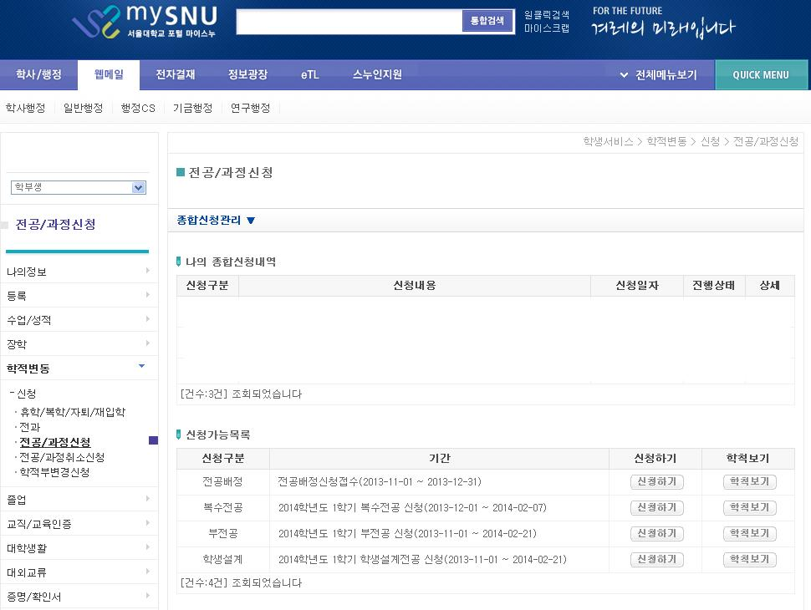
다전공(복수, 부, 연합, 연계전공) 신청 STEP.1
① 포털 마이스누(mySNU)에서
학사행정 메뉴 클릭
② 왼쪽 메뉴에서
학적변동>신청>전공/과정신청 클릭
③ 신청가능목록 에서
신청하기 클릭

Slide 3
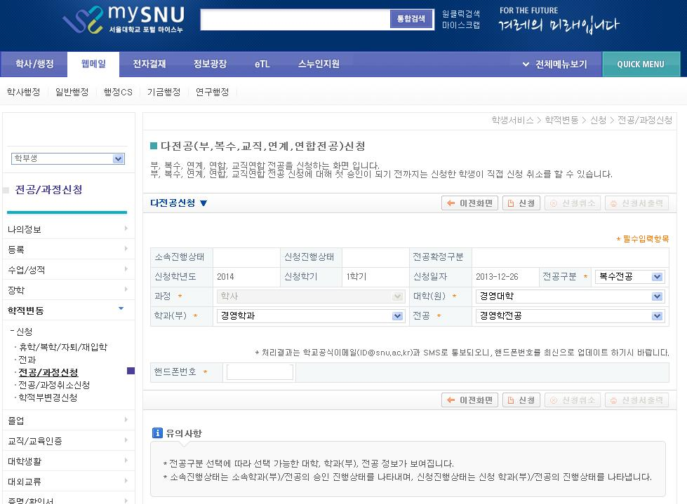
다전공(복수, 부, 연합, 연계전공) 신청 STEP.2
② 신청하기 클릭
① 전공구분/단과대학/학과/전공 선택 후,
핸드폰 번호 확인 및 수정

Slide 4
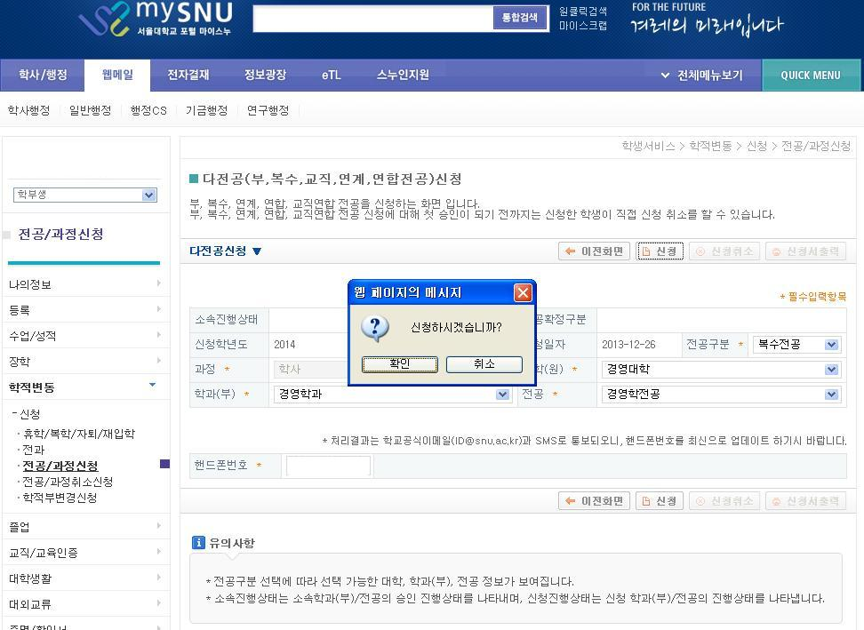
다전공(복수, 부, 연합, 연계전공) 신청 STEP.3
① 확인 클릭!

Slide 5
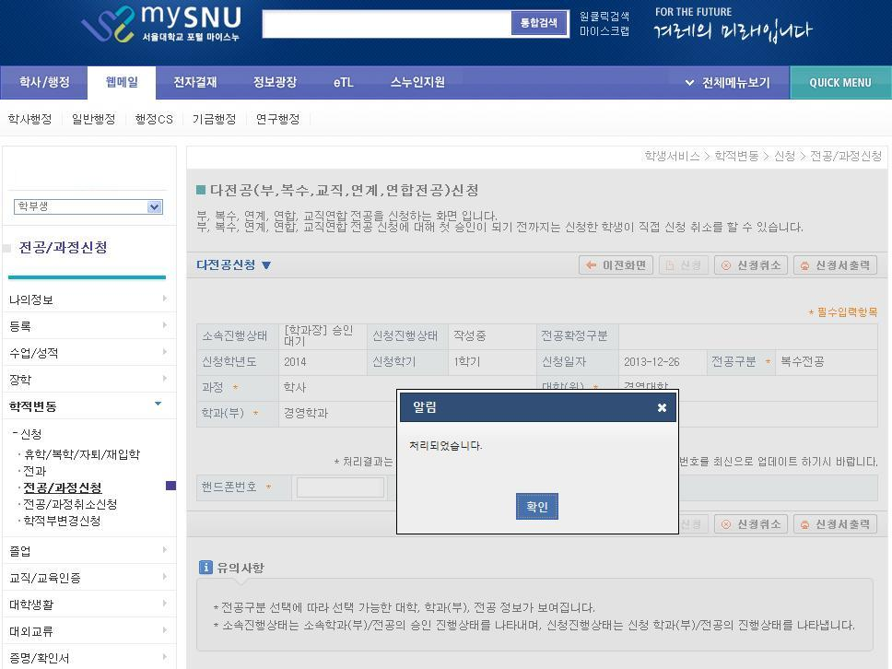
다전공(복수, 부, 연합, 연계전공) 신청 STEP.4: 신청완료
정상적으로 다전공신청이 완료되었을 때의 화면입니다
① 확인 클릭

Slide 6
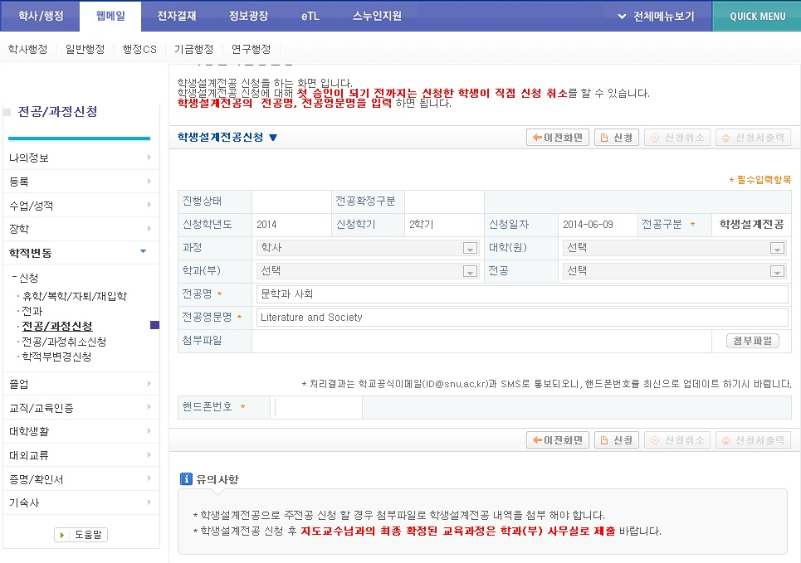
다전공(학생설계전공) 신청 STEP.1
① 학생설계전공명,
전공영문명 기입
② [필수]학생설계 전공개요 및 학업계획서, 학생설계전공교과과정표, 필수교양 및 전공교과목 이수상황 및 계획표,
[선택]전공설계 면담록, 관련학과교수 소견서 첨부
③ 신청 클릭

Slide 7
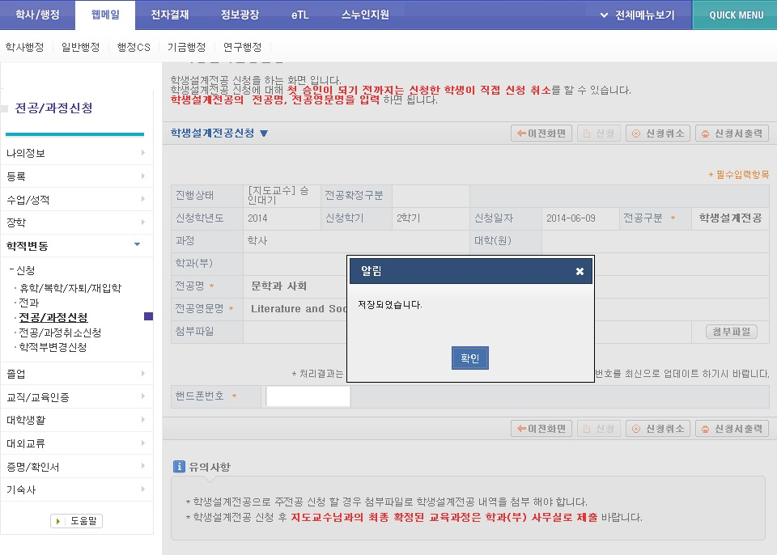
다전공(학생설계전공) 신청 STEP.2
⑤ 신청서출력 클릭
④ 확인 클릭

Slide 8
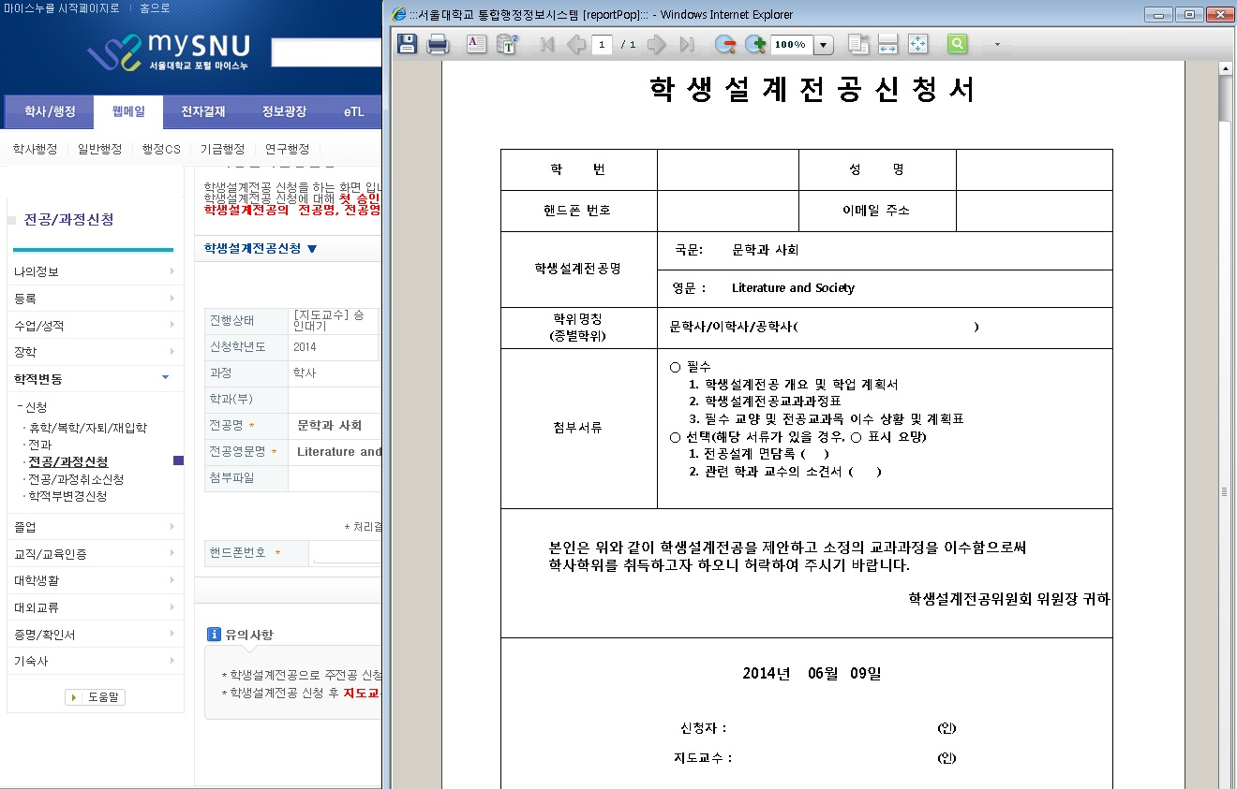
다전공(학생설계전공) 신청 STEP.3
⑥ 신청서 출력,
지도교수님과 면담 후
최종 확정된 교육과정을 신청서와 함께
학과(부) 사무실로 제출

